Slide 1
Matemáticas financieras
Unidad 2
Matemáticas aplicadas a las ciencias sociales
1º Bachillerato

Slide 2
Variación
Tasas
Desempleo
Natalidad
Simple
Índices
IPC
Matemáticas financieras
Aritmética
Progresiones
Geométrica
Simple
Capitalización
Compuesta
Anualidades de capitalización
Amortización

Slide 3
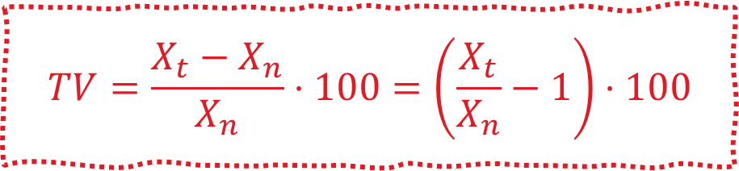
La tasa de variación (TV) permite analizar la evolución de una variable que se mide en dos periodos de tiempo diferentes. Si x_{t} es el valor en el periodo t y x_{n} es el valor en otro periodo n anterior, entonces:
$$TV=\frac{X_{t}−X_{n}}{X_{n}}⋅100=\left(\frac{X_{t}}{X_{n}}−1\right)⋅100$$

Slide 4



La tasa de desempleo o de paro mide el nivel de desocupación
laboral en relación con la población activa. Es decir, es la parte de
la población que, estando en edad de trabajar (población activa),
no tiene puesto de trabajo. Se expresa por cada cien habitantes.
Las tasas indican la frecuencia con la que ocurre algo en un periodo de tiempo determinado
en un territorio concreto.
TD $=\frac{Número de parados}{Población activa}⋅1000$

Slide 5


La tasa de natalidad mide el número de nacimientos de una localidad, ciudad o país en relación con el número de habitantes, durante un periodo determinado de tiempo, que habitualmente es un año. Se expresa por cada mil habitantes.
TN $=\frac{Número de nacimientos}{Población media}⋅1000$

Slide 6


Existen muchas magnitudes sociales y económicas que evolucionan con el tiempo o el espacio. Pues bien, un número índice describe los cambios que se han producido de una o más variables en el tiempo o en el espacio. Dependiendo de si el número índice recoge la evolución de una o varias variables se llama simple o complejo.
Para calcular un número índice simple se divide el valor de un bien x_{t} del año actual o corriente entre el valor x₀ del año base o referencia. Así:
Para el cálculo de un número índice complejo se obtiene la media ponderada (o sin ponderar) de los índices simples. Por ejemplo, el IPC:
$$I_{0}^{t}=\frac{X_{t}}{X_{0}}⋅100$$
$$I_{L}=\frac{\sum{p_{i}^{t}}⋅q_{i}^{o}}{\sum{p_{i}^{o}}⋅q_{i}^{o}}⋅100$$

Slide 7
Una sucesión es una lista ordenada de números. Se trata de una aplicación que asocia a cada número natural un número real, es decir, f : ℕ
→ ℝ, de tal manera que f (1) = a₁
, f (2) = a₂, f (3) = a₃,..., f (n) = an,... Habitualmente se escribe como: a₁, a₂, a₃, ..., a_{n}, ... El número a₁ se llama primer término, a₂ se denomina segundo término y, en general, a_{n} se llama enésimo término o término general.
Progresión aritmética
Progresión geométrica
Es una sucesión en la que cada término es igual al anterior más
una constante, y es de la forma: a₁, a₁ + d, a₁ + 2d, a₁ + 3d…
Cada término de la sucesión es igual al anterior multiplicado por una constante y es de la forma: a₁, a₁ ⋅ r, a₁ ⋅ r ², a₁ ⋅ r ³, …
Notes:
Membrana plasmática
Es una estructura que rodea a la célula separándola química y físicamente del medio
extracelular.

Slide 8

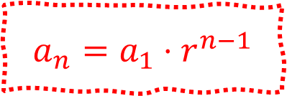
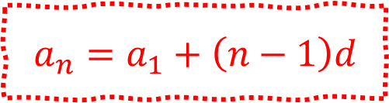
En una progresión aritmética, el primer término es a₁ y la diferencia entre dos términos consecutivo es d. El término general es:
Si se lanza desde lo alto un
balón, la altura que alcanza después de cada rebote es una sucesión. Esta sucesión sigue un
patrón definido que hay que encontrar con el fin de predecir la altura que alcanzará después
de cualquier número de rebotes.
$$a_{n}=a_{1}+\left(n−1\right)d$$
En una progresión geométrica, el primer término es a₁ y la razón (el cociente entre dos términos consecutivos) es r. El término general es:
$$a_{n}=a_{1}⋅r^{n−1}$$

Slide 9
El tipo de interés es el precio que hay que pagar por utilizar una cantidad de dinero durante un tiempo determinado. Se expresa en porcentaje, se refiere a un periodo de tiempo determinado y se aplica sobre el importe prestado.
Los intereses no se suman al capital.
Simple
Compuesto
Los intereses se suman al capital para producir nuevos intereses.
Fijo
Durante todo el plazo de vigencia de la operación se aplica el mismo tipo de interés
Cambia a lo largo de la vida de la operación, y suele expresarse como la suma de un índice de referencia más una parte fija.
Variable

Slide 10
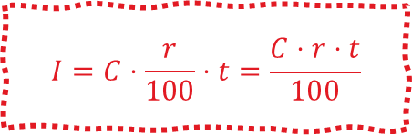

La capitalización es el proceso de proyectar un capital inicial a un periodo de tiempo posterior, según un tipo de interés, mientras que capitalizar consiste en añadir al capital inicial los intereses generados por este.
La simple se basa en la determinación de los rendimientos futuros de un capital inicial. Los intereses I que genera un capital inicial C, a un tipo de interés simple anual del r %, durante un periodo de t años, vienen dados por:
$$I=C⋅\frac{r}{100}⋅t=\frac{C⋅r⋅t}{100}$$
En la compuesta los intereses devengados por el capital inicial se van sumando a dicho importe, generando nuevos intereses. El capital final o valor futuro C_{f} que se obtiene en una operación financiera con un capital inicial C₀, a un tipo de interés compuesto anual i y durante un periodo de tiempo de t años, es:
$$C_{F}=C_{0}{\left(1+i\right)}^{t}$$

Slide 11
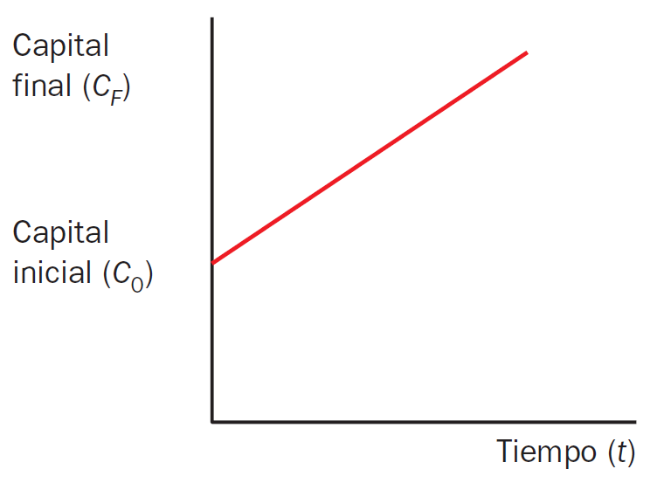
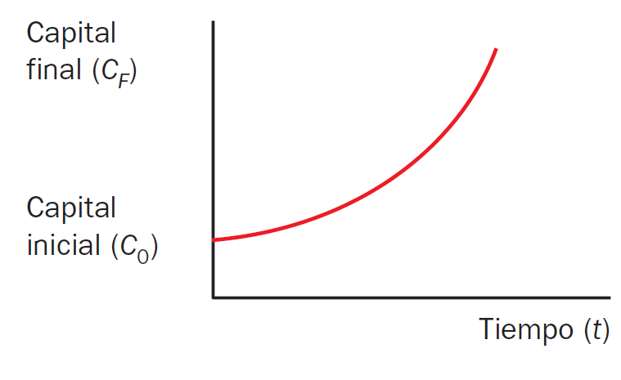
Capitalización simple
Capitalización compuesta
En la capitalización compuesta la generación
de intereses crece de manera exponencial, es decir, la relación entre el capital final y
la duración del plazo se puede representar gráficamente mediante una función exponencial.

Slide 12








Cálculo del capital inicial
$$C_{o}=\frac{C_{F}}{{\left(1+i\right)}^{t}}$$
Despejando C₀ de la expresión obtenida para el capital futuro, C_{F} = C₀ (1 + i)^{t}, resulta:
o bien,
$$C_{0}=C_{F}{\left(1+i\right)}^{−t}$$
Cálculo del tipo de interés
$$⇒{\left(1+i\right)}^{t}=\frac{C_{F}}{C_{0}}⇒$$
$$1+i=\sqrt{\frac{C_{F}}{C_{0}}} ⇒i=\sqrt{\frac{C_{F}}{C_{0}}}−1$$
A partir de la fórmula del capital final, despejamos i:
$$C_{F}=C_{0}{\left(1+i\right)}^{t}$$
$$C_{F}=C_{0}{\left(1+i\right)}^{t}⇒\log{C_{F}}=logC_{0}{\left(1+i\right)}^{t}{⇒}$$
De la expresión general C_{F} = C₀ (1 + i)^{t}, tenemos que despejar t. Ahora bien, como t está en el exponente, tomamos logaritmos en ambos miembros y, después, aplicamos propiedades.
$$⇒\log{C_{F}}=\log{C_{0}}+{\log\left(1+i\right)}^{t}⇒$$
Cálculo del tiempo
$$⇒\log{C_{F}}=\log{C_{0}}+t\log\left(1+i\right)⇒$$
$$⇒t=\frac{\log{C_{F}}−\log{C_{0}}}{\log\left(1+i\right)}=\frac{\log\left(\frac{C_{F}}{C_{0}}\right)}{\log\left(1+i\right)}$$

Slide 13
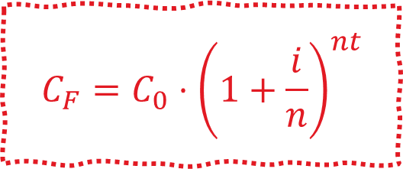
Si en una operación financiera se invierte un capital
inicial C0, a un tipo de interés compuesto anual i durante
t años, donde el interés se capitaliza n veces
al año, entonces el tipo de interés por periodo es i/n,
el número de periodos de capitalización es nt, y el
capital final o valor futuro CF es:
En la capitalización compuesta, si el interés se capitaliza más de una vez al año, entonces el capital generado adicionalmente tendrá un valor futuro mayor, es decir, el capital final se incrementará. En esto consiste la capitalización periódica
$$C_{F}=C_{0}⋅{\left(1+\frac{i}{n}\right)}^{nt}$$
Notes:
Membrana plasmática
Es una estructura que rodea a la célula separándola química y físicamente del medio
extracelular.

Slide 14
Se llama valor futuro (VF) al valor que tendrá en el futuro una determinada cantidad que tenemos en la actualidad y que decidimos invertir en un proyecto determinado.
Se define el valor presente (VP) o actual como el valor que tiene hoy en día un determinado flujo de dinero que recibiremos en el futuro, es decir, el capital inicial que es necesario invertir para obtener un determinado capital final o valor futuro.

Slide 15
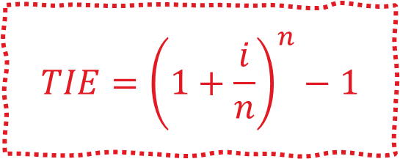
El tipo de interés efectivo o TIE depende del TIN y de la frecuencia de la liquidación de intereses. Cuanto mayor sea la frecuencia, más alejado estará uno del otro. Además, el TIE es un tipo de capitalización compuesta. A partir del TIN se puede calcular el TIE mediante la expresión:
La tasa anual equivalente o TAE se expresa en porcentaje e indica el rendimiento de los productos
de ahorro o el coste efectivo de los préstamos. La TAE siempre viene referenciada a
un año. Incluye, además del TIN, las comisiones, el seguro de daños, los gastos (comisión de
apertura) y la periodicidad de los pagos. El cálculo de la TAE está basado en el tipo de interés compuesto y en la hipótesis de que los intereses obtenidos se vuelven a invertir al mismo tipo de interés.
El tipo de interés nominal o TIN es el precio, expresado en porcentaje, que la entidad financiera paga por un depósito o bien el que cobra por un préstamo. El TIN no implica una referencia temporal determinada, es decir, puede ser mensual, trimestral, semestral, anual… El TIN es un tipo de capitalización simple.
Las entidades financieras están obligadas
a informar a su clientela y
hacer constar la TAE en la publicidad,
en los contratos, en las ofertas vinculantes
y en los documentos de liquidación.
$$TIE={\left(1+\frac{i}{n}\right)}^{n}−1$$
donde i es el tipo de interés nominal (en tanto por uno) y n el número de periodos en los que se fracciona el año.

Slide 16

Las anualidades de capitalización son los pagos o aportaciones fijas que se realizan al principio de cada periodo para formar un capital después de un número determinado de periodos, mediante capitalización compuesta.
En un plan de ahorro o un plan de pensiones mediante el ingreso de anualidades en una cuenta de una entidad financiera que se capitalizará de forma compuesta, interesa calcular el capital que se obtendrá después de un número determinado de años. El capital final o valor futuro C será la suma de todos los capitales generados.
En muchas ocasiones estamos interesados en averiguar la anualidad que se necesita para conseguir un determinado capital dentro de unos años.

Slide 17
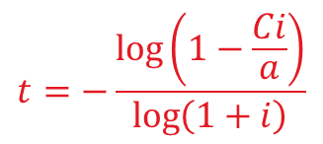
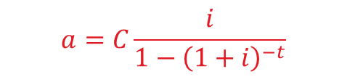
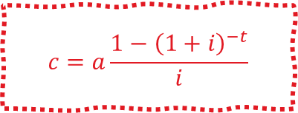
El valor presente de una anualidad es la cantidad C que debe invertirse en un momento concreto, si se hacen t pagos regulares por un importe a, a un tipo de interés i por periodo.
La amortización financiera es el proceso mediante el cual se disminuye gradualmente el coste de una deuda por medio de pagos periódicos o cuotas. Estas se denominan anualidades de amortización.
$$c=a\frac{1−{\left(1+i\right)}^{−t}}{i}$$
Periodo de amortización
Anualidad
$$t=−\frac{log\left(1−\frac{Ci}{a}\right)}{\log\left(1+i\right)}$$
$$a=C\frac{i}{1−{\left(1+i\right)}^{−t}}$$
La tabla de amortización es un resumen de la información de la devolución de un préstamo en el que se puede observar cómo evoluciona, mes a mes, el pago de las cuotas, la amortización, los intereses y el capital pendiente de amortizar.
Notes:
Membrana plasmática
Es una estructura que rodea a la célula separándola química y físicamente del medio
extracelular.

Slide 18


